Slide 1

РАЗРАБОТКА ИНФОРМАЦИОННОЙ СИСТЕМЫ ДЛЯ ИССЛЕДОВАТЕЛЬСКОГО ПОИСКА В МАССИВАХ СТРУКТУРИРОВАННЫХ ДАННЫХ С ПОМОЩЬЮ БОЛЬШИХ ЯЗЫКОВЫХ МОДЕЛЕЙ
Выполнил обучающийся
Фигуркин Даниил Сергеевич
Направление подготовки 09.03.02 Информационные системы и технологии
Направленность (профиль) Программно-аппаратные комплексы
Очная форма обучения
Группа 4БИСиТ-ПАК_АФ
Научный руководитель:
Федоров Андрей Михайлович – канд. техн. наук

Slide 2

Институт информатики и математического моделирования им. В.А. Путилова
АКТУАЛЬНОСТЬ, ПРОБЛЕМА И ЦЕЛЬ
Актуальность:
Существует множество старых Pascal/Delphi-проектов с большим объёмом кода, нелинейной структурой и устаревшей документацией.
Проблема:
Сопровождение этих проектов осложнено. Разработчик часто вручную выявляет логику и структуру.
Цель:
создать систему, которая преобразует Pascal/Delphi-кодовую базу в удобное для поиска и навигации представление.
Система не заменяет IDE, а добавляет промежуточный навигационно-поисковый слой между кодом и разработчиком
разработка информационной системы для исследовательского поиска в массивах структурированных данных с помощью больших языковых моделей

Slide 3
Институт информатики и математического моделирования им. В.А. Путилова
ОБЪЕКТ, ПРЕДМЕТ И ЗАДАЧИ
Объект:
массивы структурированных данных, представленные кодовыми базами Pascal/Delphi-проектов.
Предмет:
подходы к извлечению, представлению и поиску информации в кодовых базах Pascal/Delphi-проектов.
Задачи:
рассмотреть код как структурированные данные;
сравнить подходы к поиску в программном коде;
определить требования к представлению для человека, алгоритма и LLM;
выбрать технологии извлечения, wiki-представления, RAG-поиска и агентной интеграции;
разработать архитектуру и проверить работу системы.
разработка информационной системы для исследовательского поиска в массивах структурированных данных с помощью больших языковых моделей

Slide 4
Институт информатики и математического моделирования им. В.А. Путилова
ТЕОРИЯ И ТРЕБОВАНИЯ К СИСТЕМЕ
Код как структура
Исследовательский поиск
AI-обогащение
LLM + RAG
Для анализа важны не только строки, но и программные сущности.
разработчик может не знать точное имя объекта, а знать лишь функционал, который ему нужно найти.
Процесс обогащения документации комментариями
Большая языковая модель не содержит данных о кодовой базе, но может оперативно получать нужные для ответа сведения из RAG.
Обязательные
Дополнительные
Pascal/Delphi-кодовая база
семантический поиск
интеграция с AI-агентом
доступ к исходному коду
разные представления для акторов
локальная работа
логирование процессов
отладочные команды
проверяемость источников
легко-воспроизводимая архитектура
разработка информационной системы для исследовательского поиска в массивах структурированных данных с помощью больших языковых моделей

Slide 5
Институт информатики и математического моделирования им. В.А. Путилова
АРХИТЕКТУРА РЕШЕНИЯ
Pascal/Delphi
кодовая база
PasDoc
SimpleXML
Wiki-документация и
Obsidian
markdown-rag-mcp
OpenCode
+ pasls
+ MCP-wrapper
Входные данные
Кодовая база Pascal/Delphi
Выходные данные
Obsidian-совместимая wiki
OpenCode-агент с дополнительными MCP серверами.
разработка информационной системы для исследовательского поиска в массивах структурированных данных с помощью больших языковых моделей

Slide 6
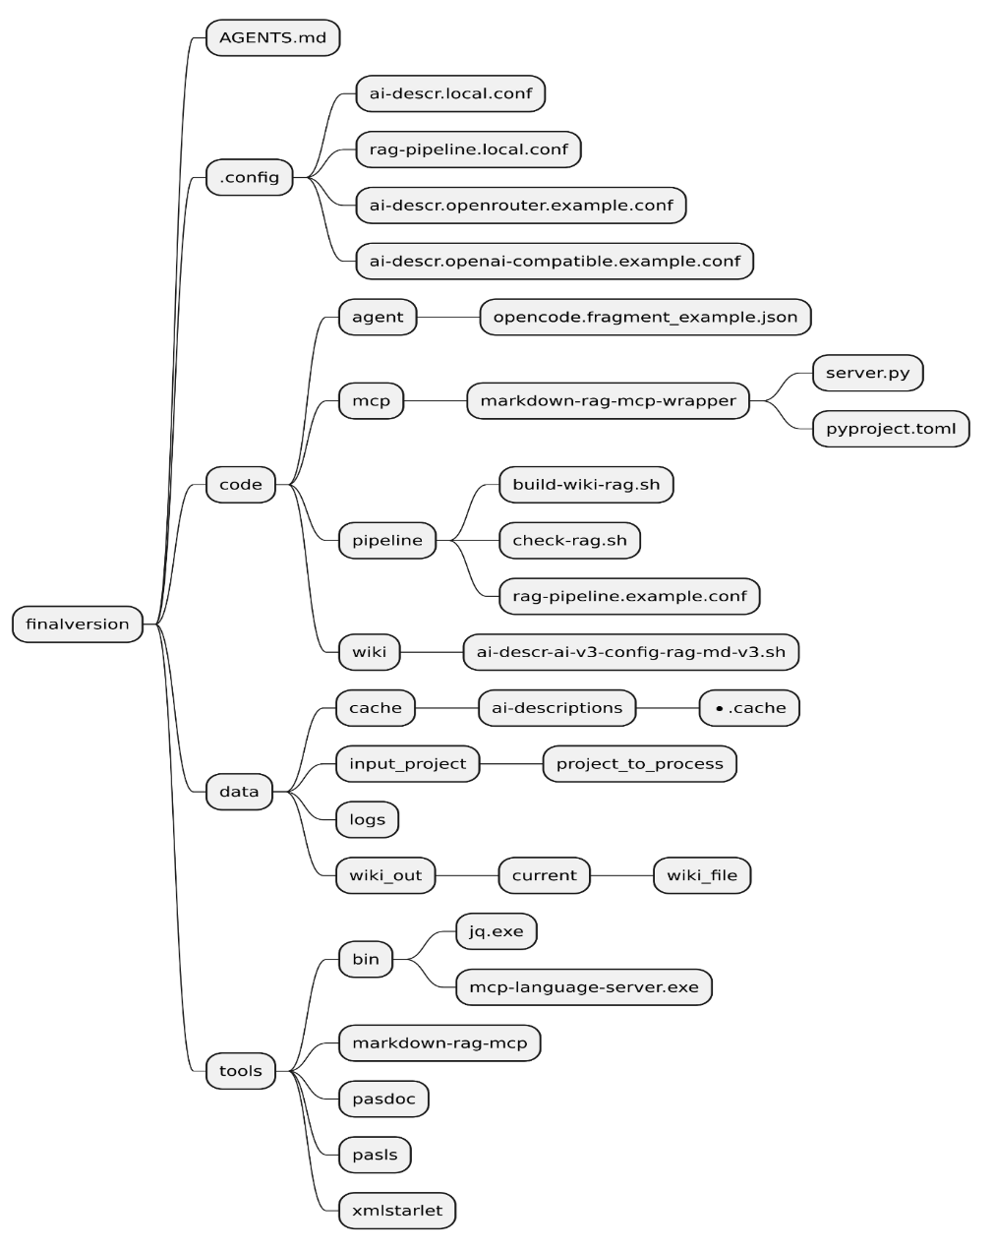
Институт информатики и математического моделирования им. В.А. Путилова
СТРУКТУРА ПРОЕКТА
Четыре основные области проекта
1) .config — локальные настройки
2) code — генератор, pipeline, wrapper
3) data — входы, wiki, кэш, логи
4) tools — внешние компоненты
Причина компоновки
компоненты не смешиваются. собственная разработка, данные выполнения и внешние инструменты отделены друг от друга.
дерево проекта finalversion
разработка информационной системы для исследовательского поиска в массивах структурированных данных с помощью больших языковых моделей

Slide 7
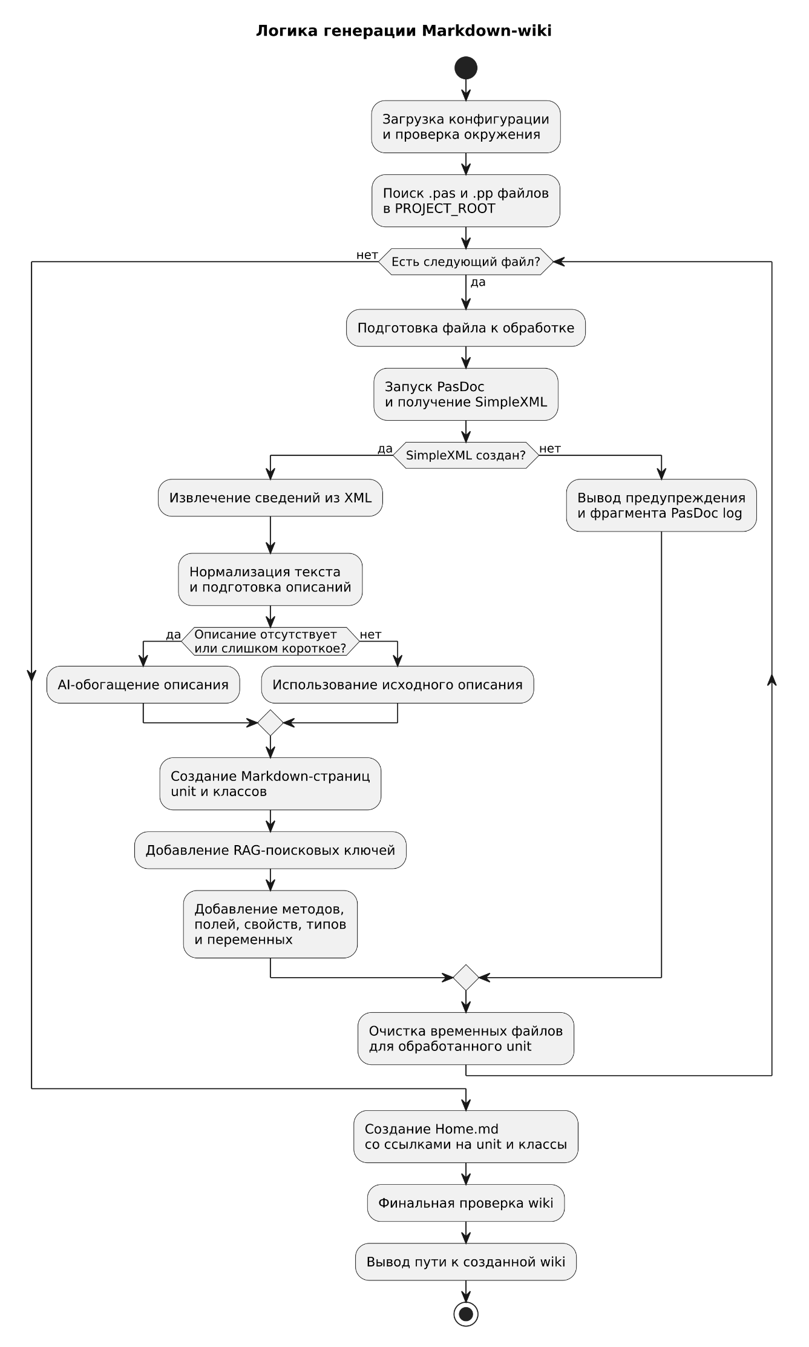
Институт информатики и математического моделирования им. В.А. Путилова
ГЕНЕРАЦИЯ WIKI-ДОКУМЕНТАЦИИ
минуты
начало
конец
логика работы скрипта генерации wiki
разработка информационной системы для исследовательского поиска в массивах структурированных данных с помощью больших языковых моделей

Slide 8
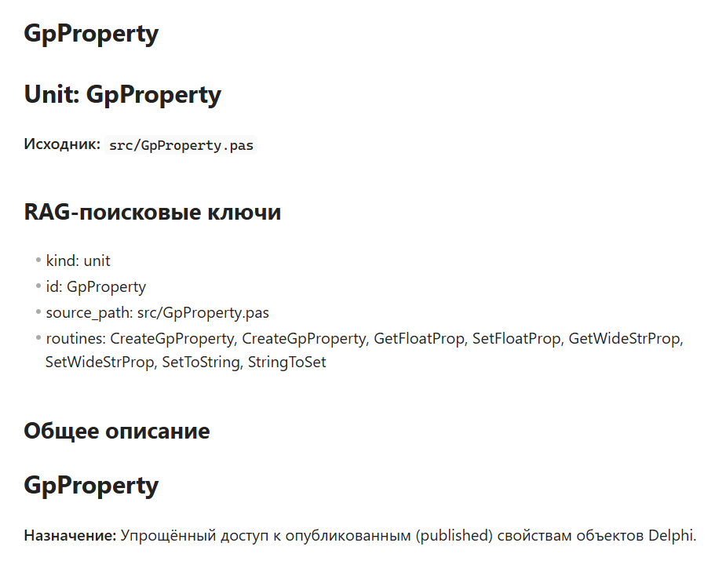
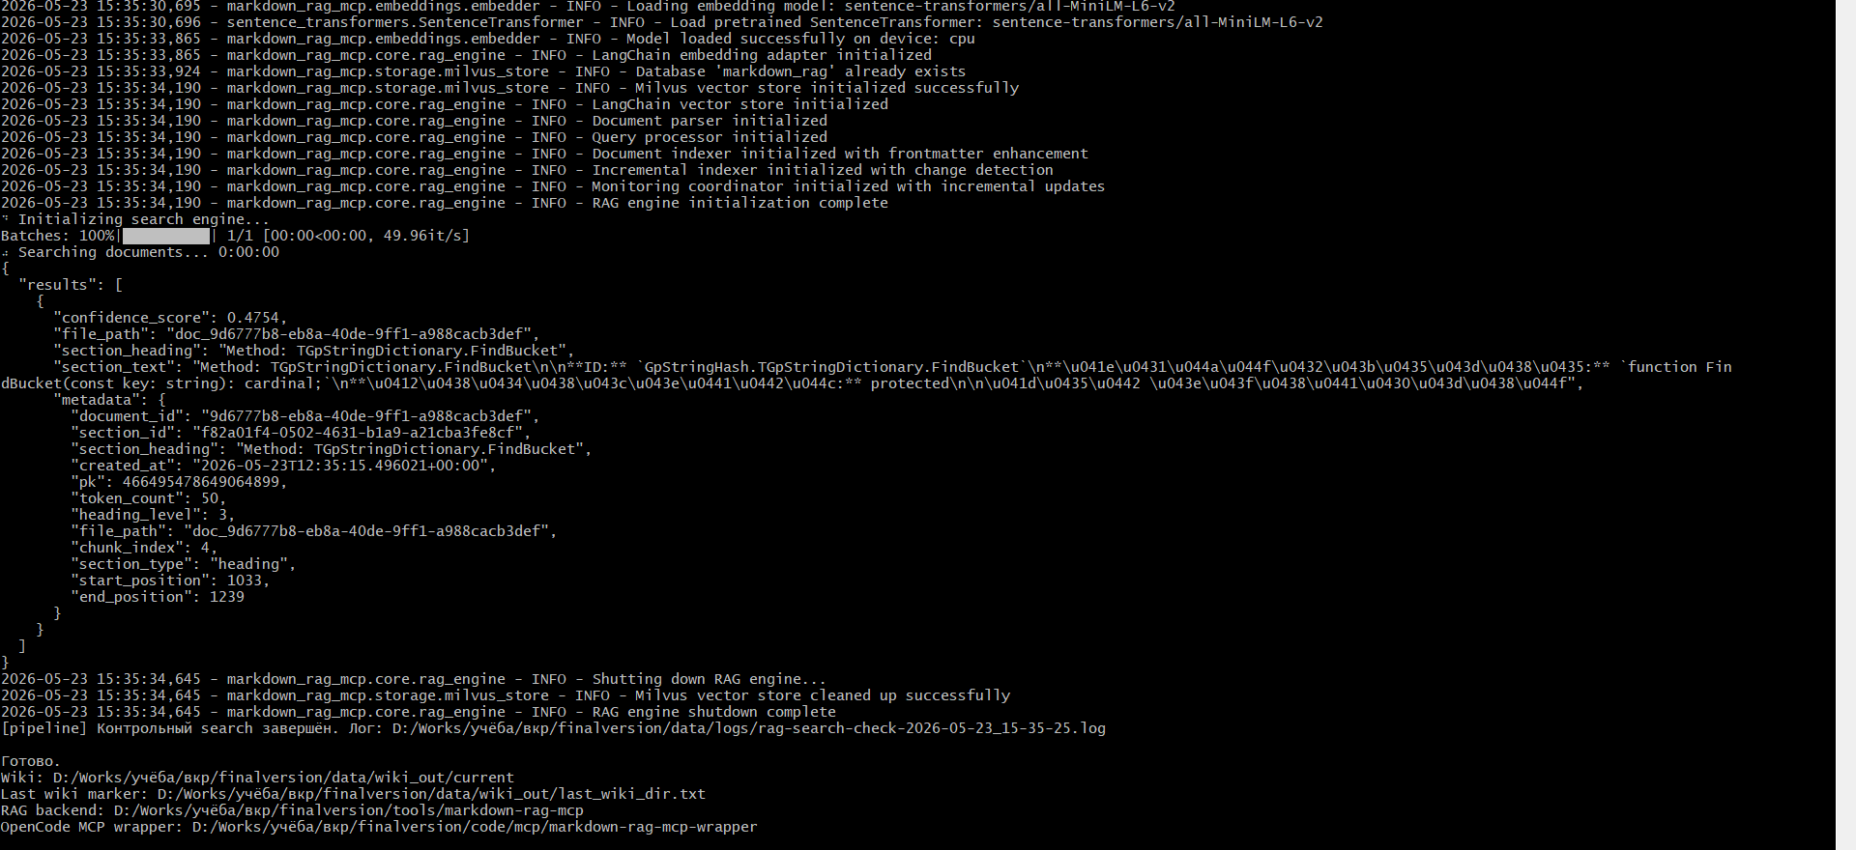
Институт информатики и математического моделирования им. В.А. Путилова
RAG И СЕМАНТИЧЕСКИЙ ПОИСК
Источник
Wiki-документация: страницы unit и классов
преобразователь
markdown-rag-mcp делит Markdown на фрагменты, строит embedding-векторы и сохраняет их в Milvus.
Поиск
Векторизованный запрос пользователя сравнивается с векторами чанков.
фрагмент страницы wiki с RAG-ключами
контрольный поиск после индексации
разработка информационной системы для исследовательского поиска в массивах структурированных данных с помощью больших языковых моделей

Slide 9
Институт информатики и математического моделирования им. В.А. Путилова
АГЕНТНАЯ ЧАСТЬ
Зачем wrapper
markdown-rag-mcp используется как backend. Wrapper предоставляет поиск как MCP-инструмент для OpenCode.
markdown-rag-mcp
MCP-wrapper
Встроенные инструменты чтения и редактирования
Pasls
OpenCode
Инструменты
markdown_rag_ping
markdown_rag_warmup
markdown_rag_search
markdown_rag_reload_engine
Сценарий работы агента
RAG даёт навигационный контекст; при вопросах о реализации результат уточняется по исходным файлам с помощью pasls или прямого чтения.
разработка информационной системы для исследовательского поиска в массивах структурированных данных с помощью больших языковых моделей

Slide 10
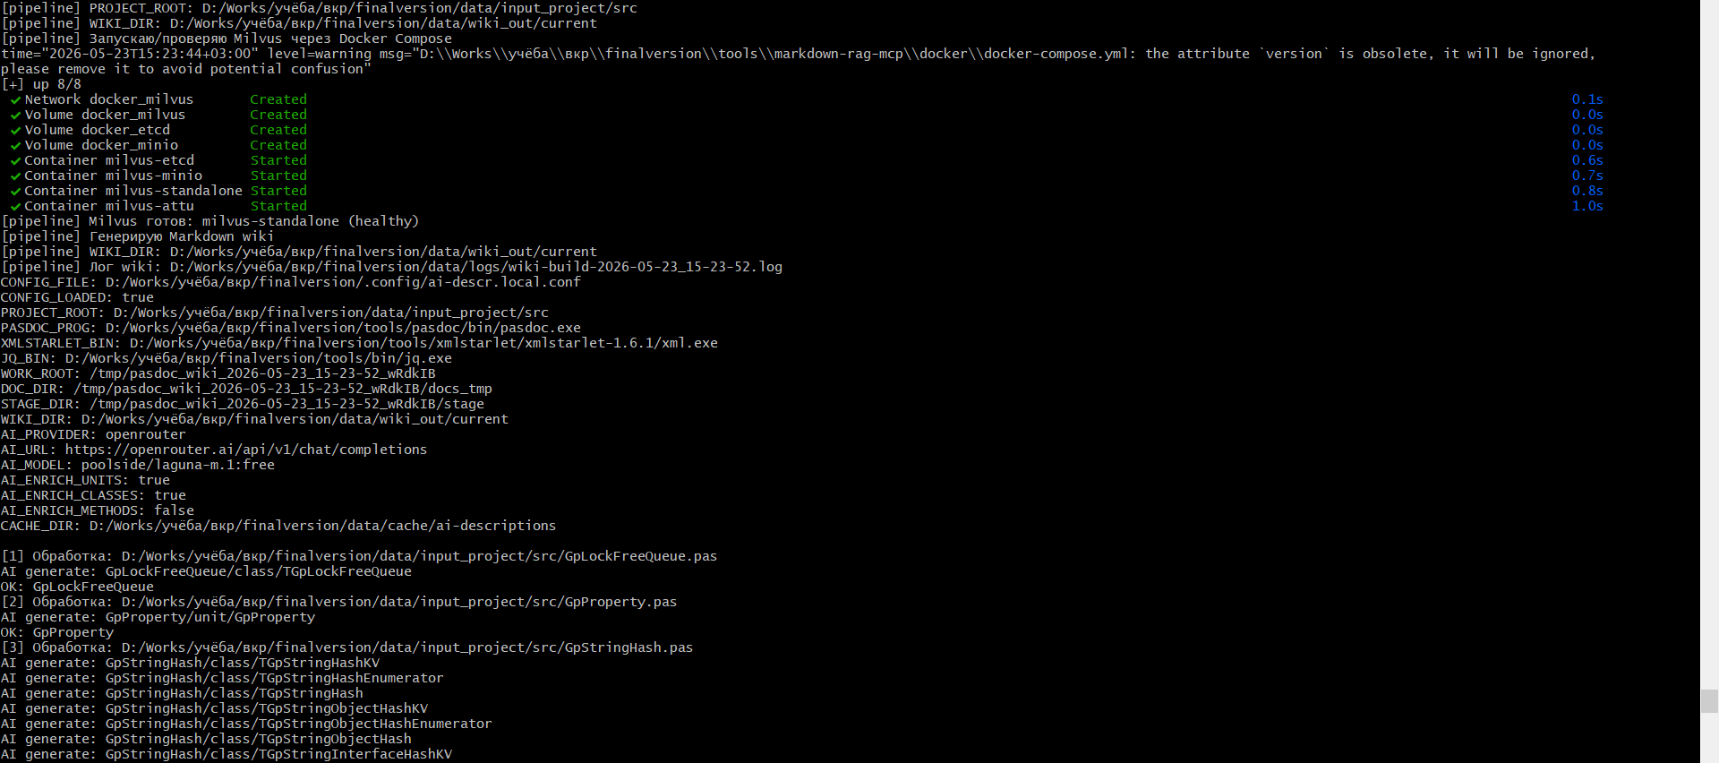
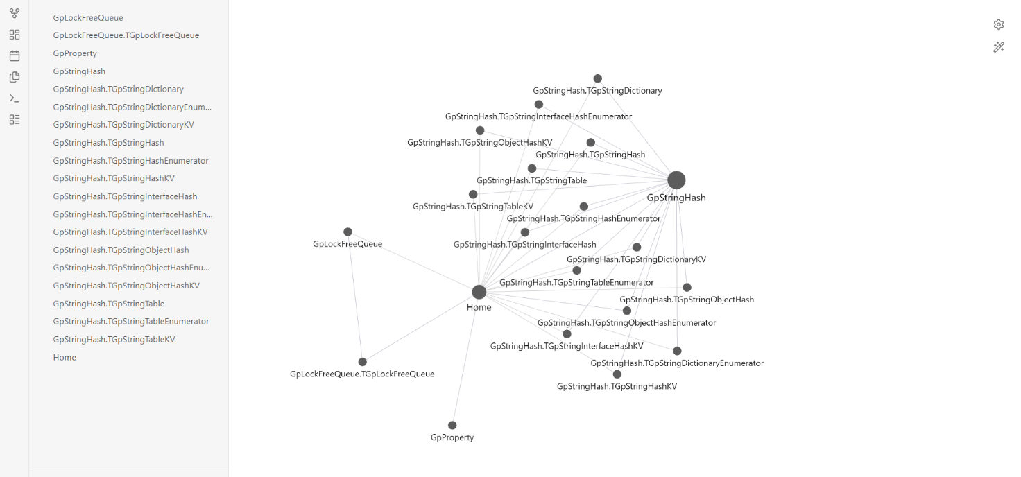
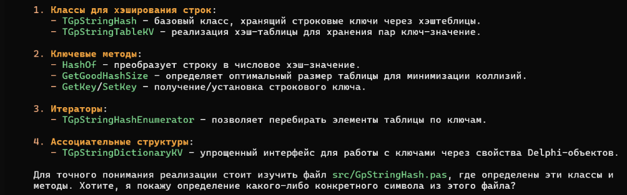
Институт информатики и математического моделирования им. В.А. Путилова
ДЕМОНСТРАЦИЯ РАБОТЫ СИСТЕМЫ
старт сборки wiki и индекса
Markdown-wiki в Obsidian
ответ OpenCode-агента на вопрос по кодовой базе
разработка информационной системы для исследовательского поиска в массивах структурированных данных с помощью больших языковых моделей

Slide 11
Институт информатики и математического моделирования им. В.А. Путилова
ОГРАНИЧЕНИЯ И РАЗВИТИЕ
Ограничения
зависимость от PasDoc
семантическая близость не равна точной реализации
результат зависит от разбиения Markdown
AI-обогащение увеличивает время подготовки
ориентация на поиск, а не на активное редактирование
требование прогревочных действий от пользователя
Направления развития
валидация SimpleXML и дополнительный мини-парсер
улучшение структуры wiki под индексацию
гибридные инструменты поиска
точечное обновление wiki и индекса
переход к графовой базе или базе знаний
автоматизация прогревов
разработка информационной системы для исследовательского поиска в массивах структурированных данных с помощью больших языковых моделей

Slide 12
Институт информатики и математического моделирования им. В.А. Путилова
ЗАКЛЮЧЕНИЕ
Результат работы
Создана локальная информационная система, формирующая навигационно-поисковый слой над Pascal/Delphi-кодовой базой.
Работоспособность
Тестирование показало, что система снижает сложность первичного изучения незнакомого Pascal/Delphi-проекта
Поставленная практическая задача выполнена: цепочка подготовки и использования данных работает на основном сценарии.
разработка информационной системы для исследовательского поиска в массивах структурированных данных с помощью больших языковых моделей

